Slide 1

Робоча програма очима студента… і не тільки

Slide 2
Хто несе відповідальність

Slide 3
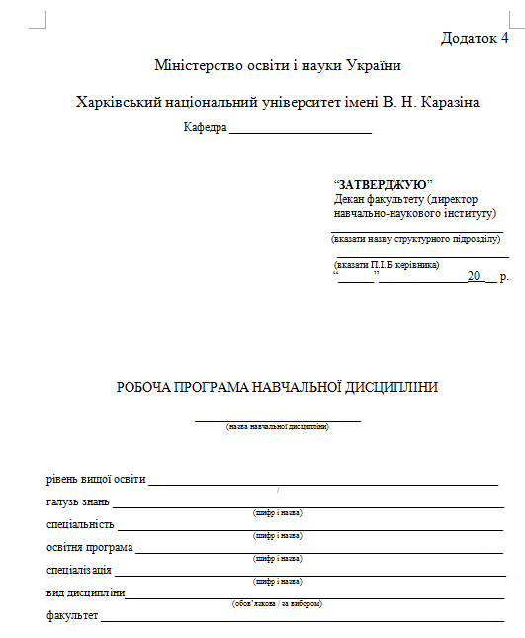

Slide 4
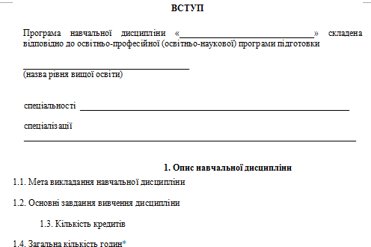
Бракує назви ОП

Slide 5
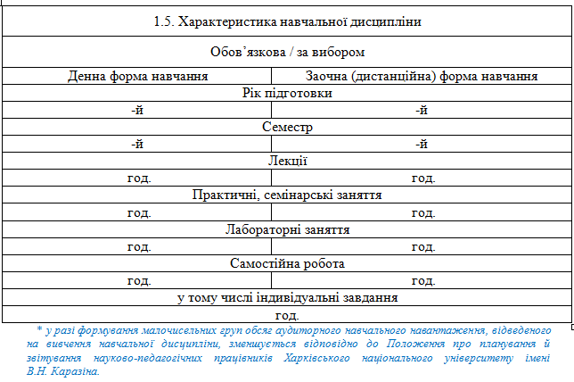

Slide 6
1.6. Перелік компетентностей, що формує дана дисципліна
1.7. Перелік результатів навчання, що формує дана дисципліна
Мають відповідати року набору здобувачів:
1 курс – ОПП 2025 р.
2 курс – ОПП 2024 р.
3 курс – ОПП 2023 р.
4 курс – ОПП 2022 р.
Будьте уважні, якщо 1 РП для декількох ОПП!

Slide 7
1.8. Пререквізити: вказати перелік дисциплін, що передують вивченню даної дисципліни
Якщо дисципліна ОК – чітко дотримуємось структурно-логічної схеми з ОПП!
Якщо дисципліна ВК – керуємось логікою
Якщо щось не подобається в структурно-логічній схемі – комунікуємо з гарантом, щоб в ПРОЄКТІ ОПП врахувати зміни

Slide 8

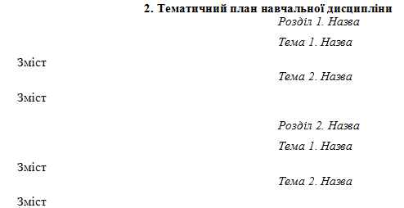
2. Тематичний план навчальної дисципліни
Має повністю відповідати заявленим результатам навчання (враховувати відповідні теми) і компетентностям (відповідні уміння, навички тощо).

Slide 9
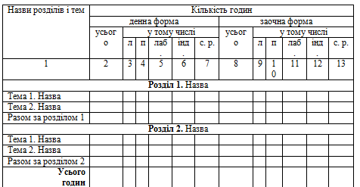
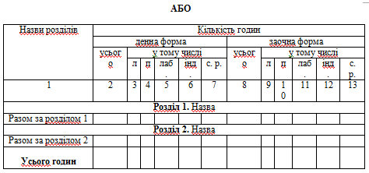
3. Структура навчальної дисципліни
Просто уважно вносимо цифри

Slide 10
4. Теми семінарських
(практичних, лабораторних) занять – мають враховувати специфіку ОПП
4.5. Семінарські заняття
4.5.1. Семінарське заняття – вид навчального заняття, на якому
науково-педагогічний працівник організовує дискусію з попередньо визначених проблем.
4.5.2. Перелік тем семінарських занять визначається робочою програмою навчальної дисципліни.

Slide 11
4.4. Практичні заняття
4.4.1. Практичне заняття – вид навчального заняття, на якому особи, які навчаються, під керівництвом науково-педагогічного працівника закріплюють теоретичні положення навчальної дисципліни і набувають вмінь та навичок їх практичного застосування шляхом
індивідуального виконання відповідно сформульованих завдань. Формами практичних занять є, зокрема, навчально-наукові семінари та творчі майстерні.
4.4.3. Перелік тем практичних занять визначається робочою програмою навчальної дисципліни.

Slide 12
4.3. Лабораторні заняття
4.3.1. Лабораторне заняття – вид навчального заняття, на якому особа, яка навчається, під керівництвом науково-педагогічного працівника проводить натурні або імітаційні експерименти чи дослідження з метою практичного підтвердження окремих теоретичних положень, набуває практичних навичок роботи з лабораторним обладнанням, оснащенням, обчислювальною технікою, вимірювальною апаратурою, оволодіває методиками експериментальних досліджень в конкретній предметній галузі та обробки отриманих результатів.
4.3.4. Теми лабораторних занять визначаються робочою програмою навчальної дисципліни. Заміна лабораторних занять іншими видами навчальних занять, як правило, не дозволяється.

Slide 13
Як заповнюємо
Години, відведені на зазначені види робіт, поділяємо навпіл, отримуємо кількість занять (перший стовпчик).
До кожного заняття прописуємо тему/-и (другий стовпчик).
Прописуємо кількість годин (третій стовпчик)
Увага! Одне заняття триває 2 год.
Одна тема може вивчатись упродовж кількох занять.
На одному занятті можуть вивчатись/розглядатись кілька тем.

Slide 14
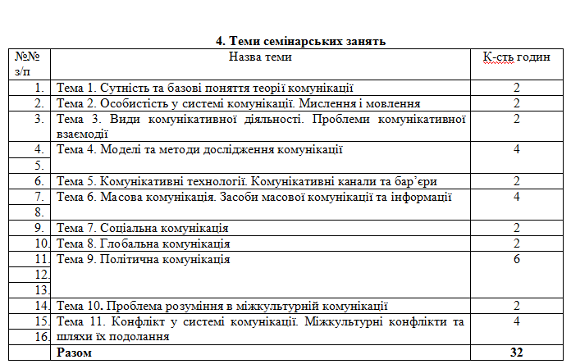
Приклад

Slide 15
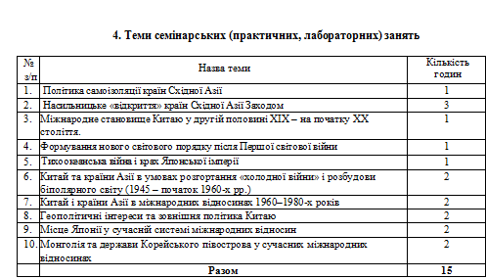
Краще не робити так

Slide 16
5. Самостійна робота
(4.9.Положення)
4.9.2. Самостійна робота включає: опрацювання навчального матеріалу, виконання індивідуальних завдань, науково-дослідну роботу.
4.9.4. Зміст самостійної роботи визначається робочою програмою навчальної дисципліни, методичними матеріалами, завданнями та вказівками науково-педагогічного працівника.
4.9.5. Самостійна робота осіб, які навчаються, забезпечується системою навчально-методичного забезпечення, передбаченою робочою програмою навчальної дисципліни.

Slide 17
4.9.Самостійна робота
(Положення)
4.9.9. Контроль засвоєння навчального матеріалу дисципліни, віднесеного на самостійну роботу, є обов’язковим.
Форми контролю визначаються робочою програмою навчальної дисципліни і можуть включати виконання контрольних робіт, включених до навчального плану,курсових робіт, індивідуальних завдань, тестів, розрахунково-графічних робіт, рефератів,винесення самостійно засвоєного матеріалу на підсумковий семестровий контроль (разом з матеріалом, що вивчався при проведенні аудиторних навчальних занять) тощо.

Slide 18
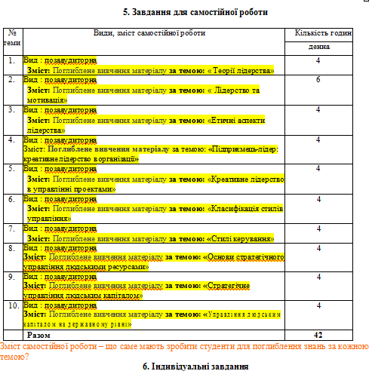

Slide 19
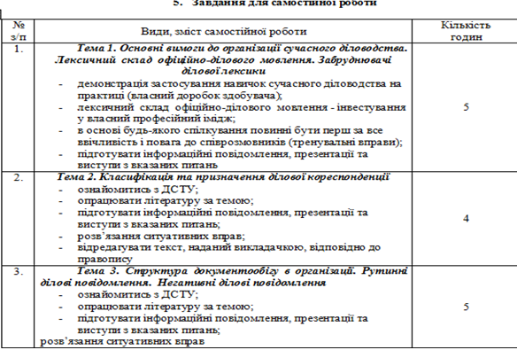
Як може вилядати
Короткий варіант

Slide 20
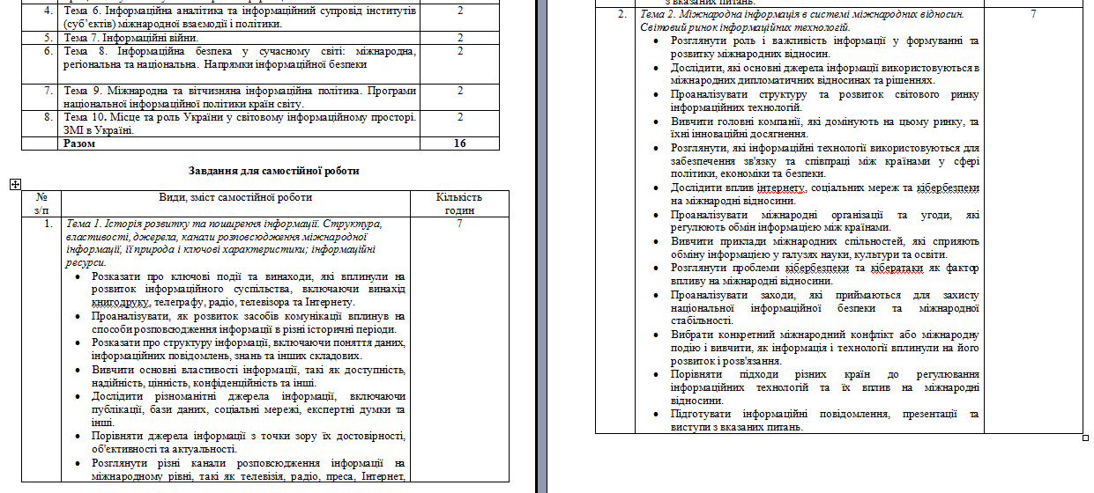
Розлогий варіант

Slide 21

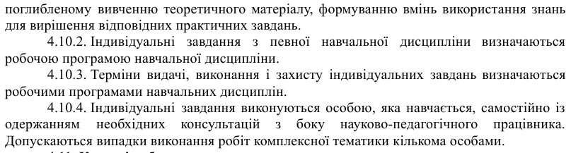
6.Індивідуальне завдання
(Положення)

Slide 22
6. Індивідуальне завдання
Не передбачено
(якщо немає в НП)
Увага! Додавати те, що не передбачено НП, дуже обережно!
Наприклад! Контрольна робота, що запланована відповідно до навчального плану, включає індивідуальні завдання, які передбачають самостійне розв’язання студентом певних конфліктних ситуацій (не менше 2-х) на основі засвоєного теоретичного матеріалу.
+ детальний опис змісту та вимог
+ Автономія викладача

Slide 23
7. Методи навчання
(+ автономія викладача)
Під час вивчення дисципліни «____________________________________» застосовуються наступні методи навчання (або…або…або…):
Організації та здійснення навчально-пізнавальної діяльності.
Стимулювання й мотивації навчально-пізнавальної діяльності.
Контролю (самоконтролю, взаємоконтролю), корекції (самокорекції, взаємокорекції) за ефективністю навчально-пізнавальної діяльності: творчі, проблемно-пошукові.
Бінарні, інтегровані (універсальні).
У процесі навчання використовуються словесні методи: лекція, лекція-дискусія; наочні: наприклад, ділова гра; практичні: науково-дослідні завдання. Крім того, важливу роль відіграють творчі, проблемно-пошукові методи, пов’язані із постановкою наукової гіпотези, розгляд якої має знайти відображення в навчальній діяльності студентів.

Slide 24
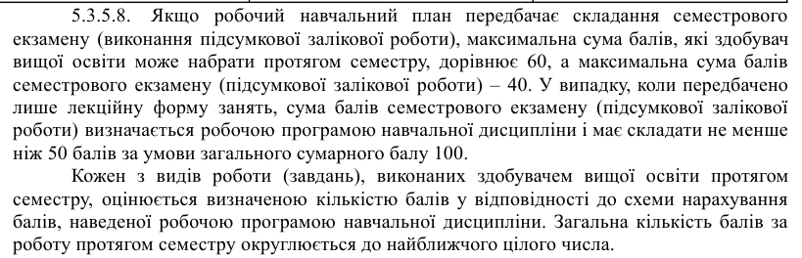
8. Методи контролю /Критерії оцінювання (+ автономія викладача)

Slide 25
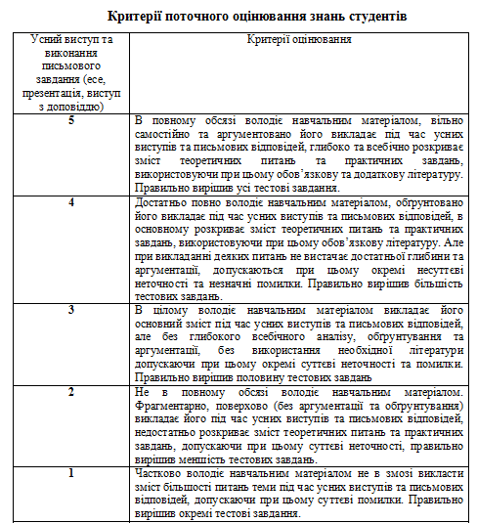
Приклад

Slide 26
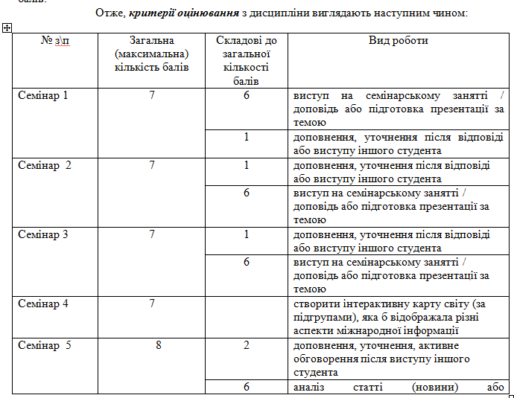
Приклад

Slide 27
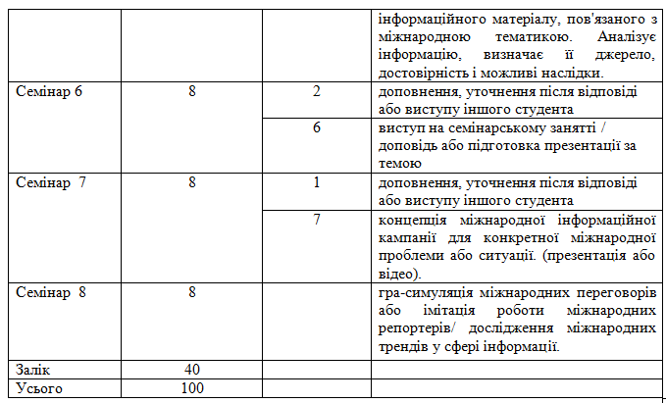

Slide 28
Приклад
Критерії оцінювання поточного контролю:
усні відповіді на семінарських заняттях – до 4 б.
експрес-контроль – до 2 б.
виконання творчих завдань – до 4 б.
розв’язування ситуаційних задач – до 4 б.
виконання індивідуальної роботи (реферати, доповіді, інформаційні повідомлення, аналітичні огляди, підготовка мультимедійних презентацій тощо) – до 4 б.

Slide 29
1. Усні відповіді на семінарських заняттях (до 4 балів)
1 бал: відповідь містить базову інформацію, проте значно обмежена, без аналізу чи прикладів.
2 бали: відповідь є доволі повною, з окремими деталями, але недостатньо глибокою, відсутні приклади або аналіз.
3 бали: відповідь логічна та структурована, містить основні ідеї та приклади, але не повністю розкриває тему.
4 бали: відповідь вичерпна, містить глибокий аналіз, приклади та зв’язок з іншими темами курсу, демонструє високий рівень підготовки.
2. Експрес-контроль (до 2 балів)
1 бал: Завдання виконано, але є декілька помилок або недоліків у розумінні теми.
2 бали: Завдання виконано без помилок або з мінімальними, що свідчить про достатнє розуміння матеріалу.
3. Виконання творчих завдань (до 4 балів)
1 бал: творче завдання виконане з помітними недоліками в ідеї або формі.
2 бали: завдання виконано, але з деякими недоліками в креативності чи змісті.
3 бали: творче завдання виконано на достатньому рівні, з хорошою ідеєю та структурою.
4 бали: Завдання виконано творчо, оригінально, з високим рівнем креативності і глибоким аналізом теми.

Slide 30
4. Розв’язування ситуаційних задач (до 4 балів)
1 бал: відповідь містить базове розуміння задачі, але не охоплює всіх аспектів або є значні помилки.
2 бали: завдання виконано, але з кількома помилками; відсутня логічна послідовність у викладі.
3 бали: ситуація розв’язана, логіка відповіді зрозуміла, але не всі аспекти враховані.
4 бали: відповідь надана повно, з чіткою логікою, всі аспекти ситуації враховані, рішення обґрунтоване.
5. Виконання індивідуальної роботи (до 4 балів)
1 бал: індивідуальна робота виконана, але має значні недоліки в змісті чи структурі.
2 бали: робота виконана на достатньому рівні, але потребує вдосконалення в аналізі чи оформленні.
3 бали: індивідуальна робота є якісною, з чітким викладом матеріалу, однак не повністю розкриває тему.
4 бали: робота виконана на високому рівні, містить глибокий аналіз, відповідну структуру, оформлена згідно з вимогами.

Slide 31
Підсумковий семестровий контроль (варіанти)
Підсумковий семестровий контроль здійснюється під час проведення екзамену. Загальна кількість балів за успішне виконання екзаменаційних завдань – 40. Час виконання – до 40 хвилин.
Вміст екзаменаційного білета й оцінювання відповідей:
Тести – 40 балів (20 тестових завдань * 2 бали).
(+ автономія викладача)

Slide 32
Підсумковий семестровий контроль (варіанти)
Підсумковий семестровий контроль здійснюється під час проведення заліку. Загальна кількість балів за успішне виконання залікових завдань – 40. Час виконання – до 80 хвилин
Вміст залікового білета й оцінювання відповідей на заліку:
Теоретичне питання 1 – 10 балів
Теоретичне питання 2 – 10 балів
Тести – 20 балів (10 тестових завдань * 2 бали)

Slide 33
Критерії оцінювання підсумкового контролю:
1-2 питання білета:
10 балів – здобувач вищої освіти в повному обсязі володіє навчальним матеріалом, грамотно, вільно та арґументовано його викладає, наводить визначення основних понять, глибоко та всебічно розкриває зміст поставленого питання, правильно інтерпретує основні принципи і положення, демонструє розуміння етапів розвитку міжнародної інформації, виявляє знання основної і додаткової літератури з дисципліни;
6–9 балів – здобувач вищої освіти в достатньому обсязі володіє навчальним матеріалом, вільно та грамотно його викладає, але подекуди недостатньо арґументовано, лише розкриває зміст поставленого питання, використовує лише обов’язкову літературу, демонструє тільки загальне розуміння суті дисципліни, значення інформації у системі наукового знання;
3–5 балів – здобувач вищої освіти загалом володіє навчальним матеріалом, але не демонструє цілісності засвоєних знань, відповідь має неузгоджений характер, присутні невідповідності у відповіді щодо основного понятійно-категоріального апарату дисципліни, а також граматичні помилки; відсутнє розуміння специфічності інформаційного потоку;
1–2 бали – здобувач вищої освіти володіє матеріалом фраґментарно та поверхнево, недостатньо розкриває зміст поставлених питань, демонструє непослідовне трактування етапів становлення та розвитку міжнародної інформації, плутається в об’єкті та предметі дослідження, не володіє термінологією, не знає видатних персоналій, демонструє низьку грамотність.

Slide 34
Критерії оцінювання навчальних досягнень
У випадку наявності неформальної освіти вказати платформи, назви курсів та кількість балів, що буде зарахована здобувачеві після успішного проходження відповідних курсів та надання відповідного документа (сертифікат, свідоцтво, тощо).
Приклад
Робочою програмою передбачено додаткове зарахування різних видів активностей здобувачів. Наприклад:
проходження тренінг-курсів чи дистанційних курсів з використання сучасних освітніх технологій на платформах Coursera, Prometheus тощо (за наявності офіційного звернення студента до викладачки, що містить підтверджуючі документи про їхнє успішне закінчення);
активна участь – виступи в конференціях, презентації досліджень тощо - (за наявності офіційного звернення студента до викладачки, що містить підтверджуючі документи сертифікати, копії публікацій тощо).
Кожне звернення розглядається окремо. Рішення приймається згідно з нормативно-правовими документами, що діють в Харківському національному університеті імені В. Н. Каразіна. Не залежно від кількості додаткових активностей здобувача вищої освіти, максимальна кількість поточної успішності не може перевищувати 60 балів.

Slide 35
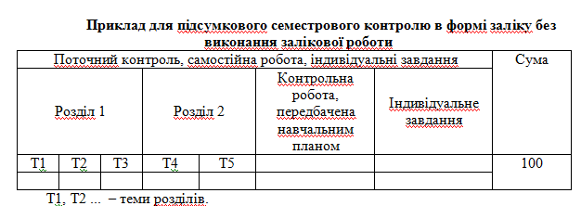
9. Схема нарахування балів

Slide 36
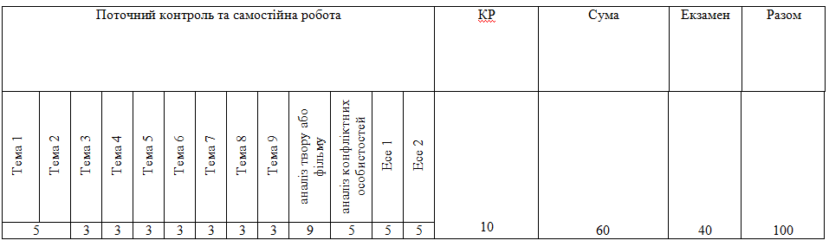
9. Схема нарахування балів
(варіанти)

Slide 37
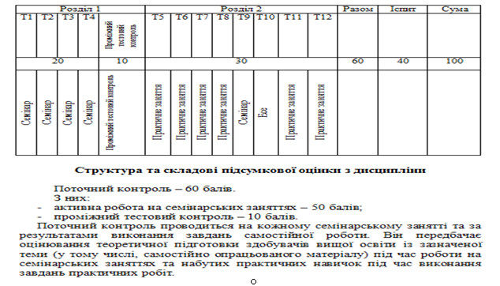
9. Схема нарахування балів
(варіанти)

Slide 38
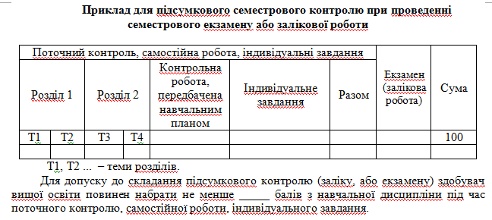
9. Схема нарахування балів
(варіанти)

Slide 39
Мінімальний бал
Здобувач вищої освіти повинен бачити мінімальну кількість балів, яку йому необхідно набрати, аби бути допущеним до підсумкового контролю!
Не забуваємо його прописати!
Як правило, від 10 до 30 б. (+ автономія викладача)

Slide 40
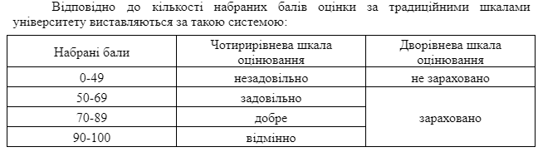
Шкала оцінювання: або…або

Slide 41
10. Рекомендована література
Основна література
Не забувати про літературу 2021 р. +
Бажано, додавати роботи англійською мовою.
Прибирати застарілу….. «Класику» залишаємо.
Включати, за можливості, роботи НПП нашого інституту.
Допоміжна література

Slide 42
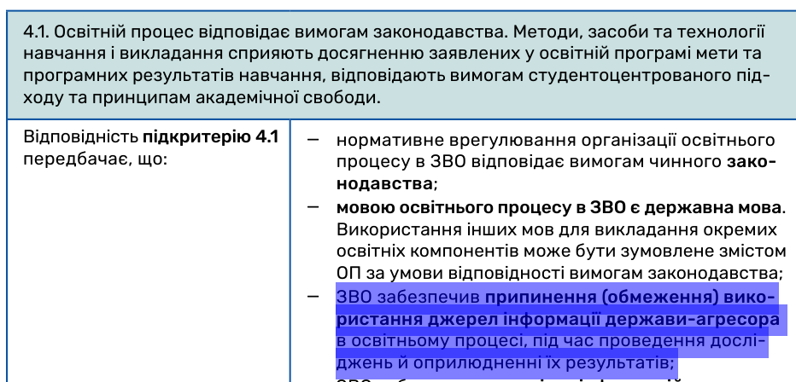
10. Рекомендована література

Slide 43

Звернення Національного агентства стосовно виявлених практик використання російськомовної літератури та російськомовного навчання
Законодавство України: стаття 7 Закону України «Про освіту» від 05.09.2017 р., стаття 48 Закону України «Про вищу освіту» від 01.07.2014 р., стаття 21, 22 Закону України «Про забезпечення функціонування української мови як державної» від 25.04.2019 р. та інші нормативні акти.
Порушення вимог Критеріїв оцінювання якості освітньої програми: Критерій 1 Проєктування і цілі освітньої програми, Критерій 4 Навчання і викладання за освітньою програмою, Критерій 7 Освітнє середовище та матеріальні ресурси, Критерій 8 Внутрішнє забезпечення якості освітньої програми

Slide 44
Відповідність підкритерію 7.1 передбачає, що
(організаційно-управлінські документи ЗВО):
Робочі програми освітніх компонентів (або силабуси, або аналогічні документи, що містять обсяг освітнього компонента в кредитах ЄКТС та його розподіл у годинах за формами організації освітнього процесу та видами навчальних занять, зміст (основні теми, у тому числі теми практичних, семінарських та лабораторних занять, орієнтовну тематику індивідуальних та/або групових завдань), результати навчання з освітнього компонента, методи і засоби оцінювання результатів навчання, передумови для вивчення дисципліни (пререквізити), рекомендовані джерела інформації).
+ Відповідність підкритерію 9.3. передбачає: ……рекомендовані джерела інформації
11. Посилання на інформаційні ресурси в Інтернеті, відеолекції, інше методичне забезпечення (+ автономія викладача)

Slide 45
Додатковий пункт
12. Особливості навчання за денною формою в умовах подовження дії обставин непереборної сили
В умовах дії обставин непереборної сили освітній процес в університеті здійснюється відповідно до наказів/ розпоряджень ректора/ проректора або за змішаною формою навчання або повністю дистанційно в синхронному режимі.
Складання підсумкового семестрового контролю: в разі запровадження жорстких обмежень з забороною відвідування ЗВО студентам денної форми навчання надається можливість скласти залік/екзамен дистанційно на платформі Moodle в дистанційному курсі «______________________________».

Slide 46
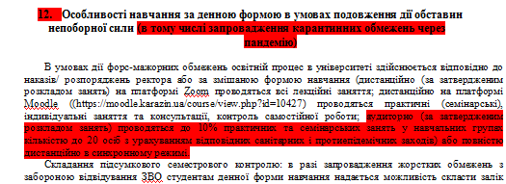
Помилка

Slide 47


